Slide 1
Formación Integral
Conociendo tu PC

Slide 2
¿De qué se compone una PC?
Nombren, lo que creen que no le puede faltar a una computadora.
Memoria,
Disco,
Procesador,
Periféricos: teclado, el mouse, la impresora, la placa de red, monitor...

Slide 3
Describiendo Mi PC
Durante esta clase, iremos revisando cada una de las partes más importantes de nuestra computadora, aprenderemos dónde hay que mirar para identificarlas, e iremos llevando un registro de eso para hacerlo bien práctico.
Entren al siguiente link. Allí colocaremos las características de nuestras computadoras… y de paso servirá como asistencia ;)
Por lo pronto colocar Apellido y Nombre
Notes:
Entrar al link y colocar Nombre y apellido.

Slide 4




Sistemas Operativos
¿Cuáles conocen?
¿Cuáles prefieren?
¿Qué diferencias?
Windows
Mac
Linux
Android
Un sistema operativo es un conjunto de programas que permite manejar la memoria.
Notes:
Tarea: Colocar en la planilla el sistema operativo de tu computadora

Slide 5
Software
Definición formal: Conjunto de programas y rutinas que permiten a la computadora realizar determinadas tareas.
Requieren de un sistema operativo para funcionar (Versión Win64, OS, ...)
Generalmente acortamos su nombre a: aplicaciones, programas, apps, etc.
Todo lo que hacemos con nuestras computadoras o teléfonos, lo hacemos mediante un software.
Piensen en alguna tarea a realizar con una computadora y rápidamente lo asociarán a algún software.
Navegar por internet
Escuchar música
Escribir un documento
Notes:
Obs: creo que no hay necesidad todavía de diferenciar software, programa, código...
TAREA: Colocar tres programas que tengas en tu computadora y que (obviamente) sepas para qué sirven.

Slide 6
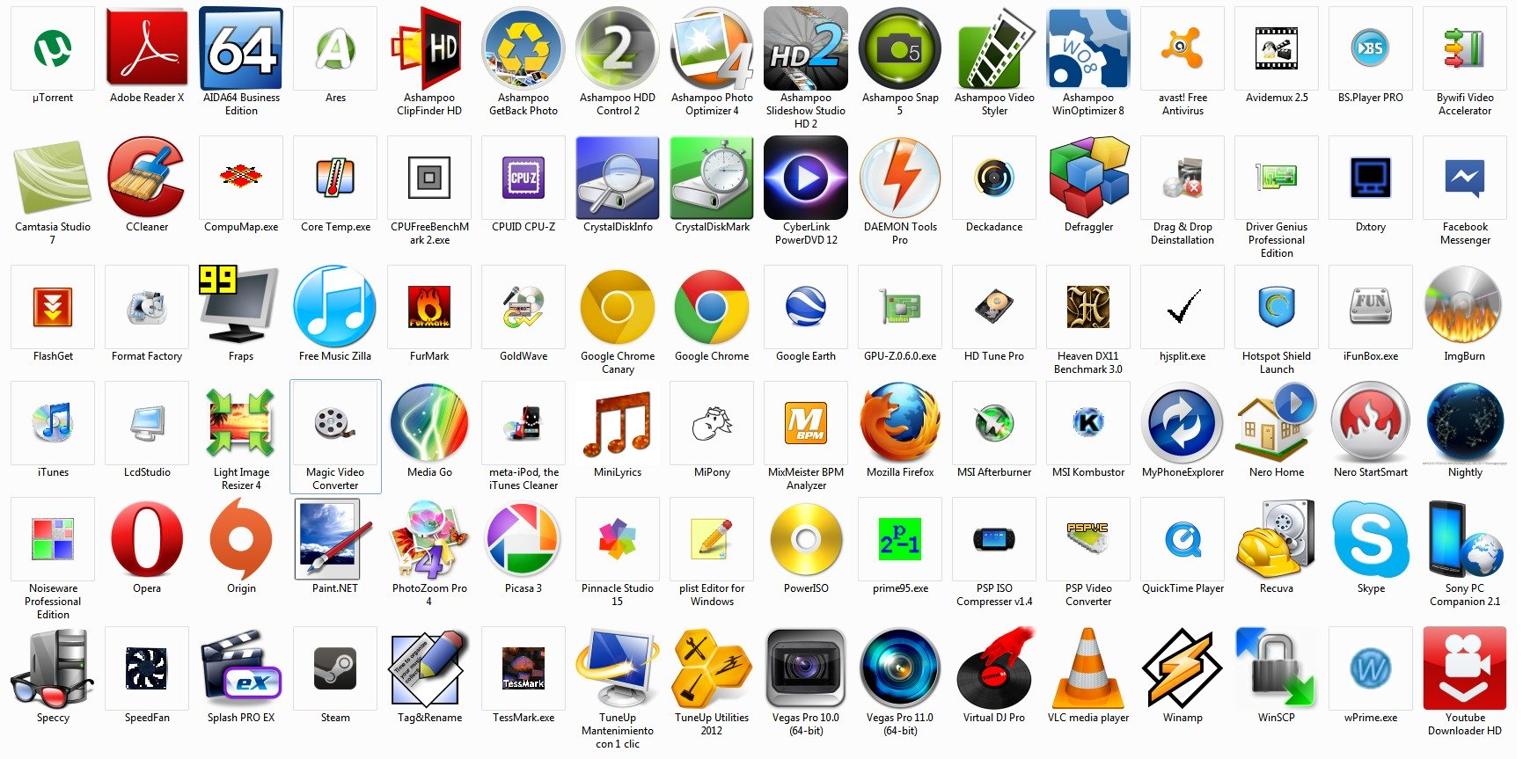
Notes:
A ver qué programas reconocen de acá?
Qué otros aplicacione conocen?

Slide 7
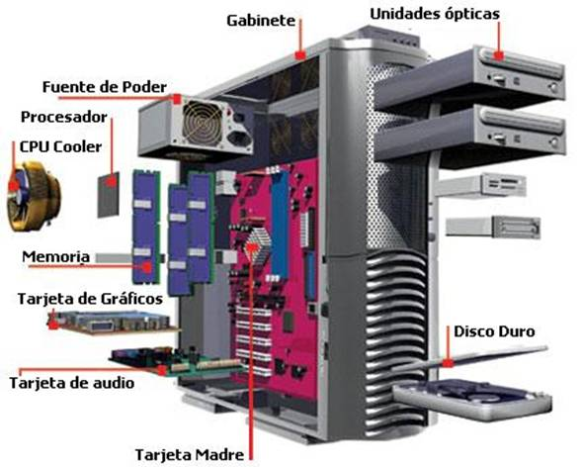
Hardware
Definición formal: Conjunto de elementos físicos o materiales que constituyen una computadora o un sistema informático.
Es todo lo que se puede tocar.

Slide 8
Disco duro
También llamado disco rígido o simplemente disco.
Definición formal: Un disco duro es una unidad de hardware que se usa para almacenar contenido y datos digitales en las computadoras.
Acá se almacena todo lo que se quiera conservar a largo plazo.
Es indispensable para que funcione una computadora.
Puede tener más de uno.

Slide 9
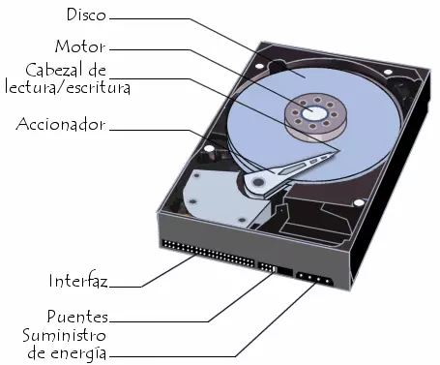
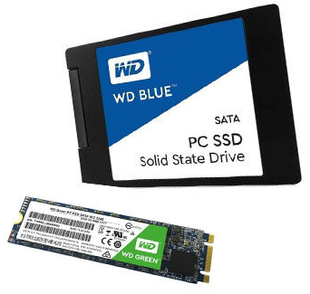
Disco duro
Disco sin forma de disco...

Slide 10
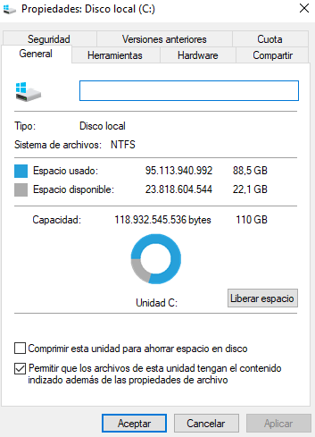
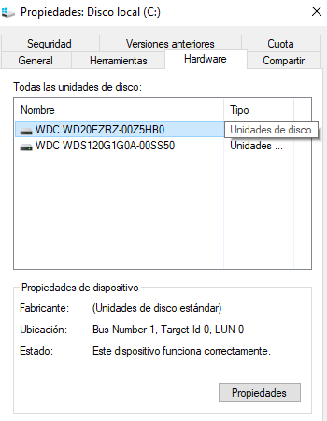
Disco duro
Tarea: Reconocer mi disco rígido.
Explorador de Windows>>Click derecho en el disco (Suele ser C:/) >> Propiedades.
En la solapa General encontramos la capacidad.
En Hardware el nombre del disco.

Slide 11
Memoria RAM
También llamada simplemente memoria.
RAM significa Random Access Memory en inglés, o Memoria de Acceso Aleatorio.
Definición formal: Memoria principal de la computadora, donde residen programas y datos, sobre la que se pueden efectuar operaciones de lectura y escritura.
Es decir, donde se almacenan de forma temporal los datos de los programas que estás utilizando en este momento

Slide 12
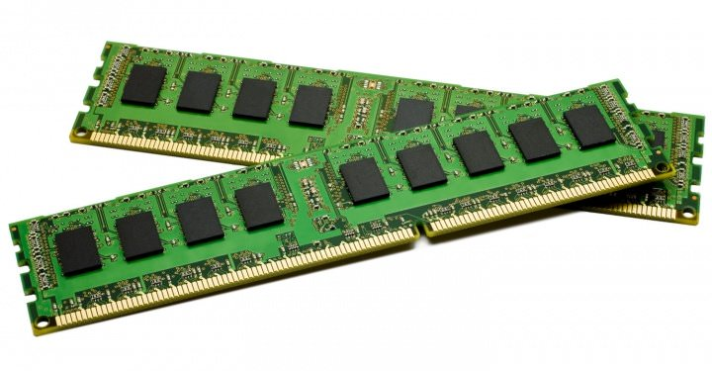
Memoria RAM

Slide 13


Internet
Es la red que comunica computadoras y permite el intercambio de información entre ellas.
Definición formal: Red informática de nivel mundial que utiliza la línea telefónica para transmitir la información.
Cada computadora que usa internet envía y recibe datos.
A lo que se envía le llamamos “subir” o “cargar”, a lo que recibe le llamamos “descargar” o “bajar”.

Slide 14
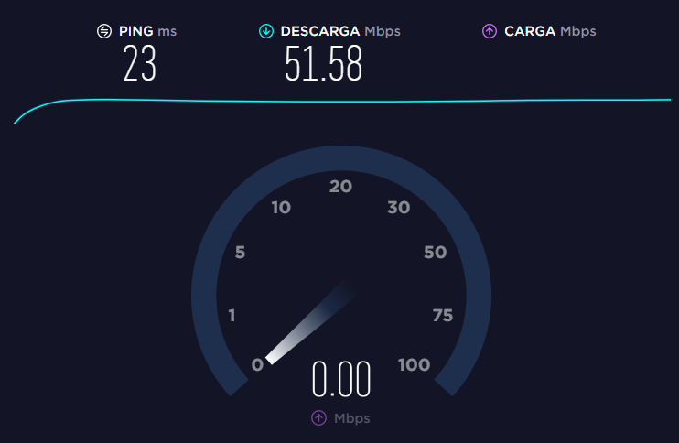
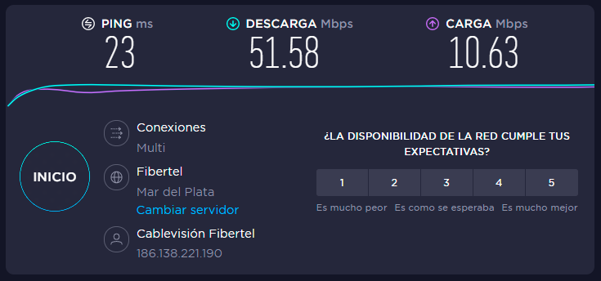
Internet
Ancho de banda: el ancho de banda se refiere a la cantidad de datos que se pueden transmitir en un período de tiempo fijo.
la velocidad es cuán rápido esa información se recibe o descarga.
Tarea: Entrar a la página: https://www.speedtest.net/es
Correr un test de velocidad.

Slide 15
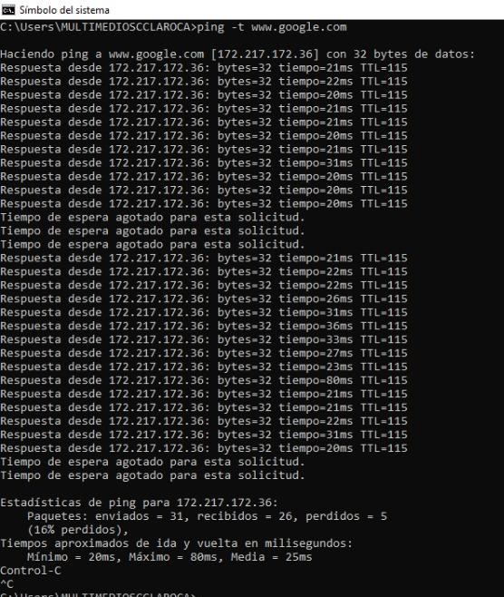
Internet
Microcortes: A menudo por algún problema en la red un test de velocidad arroja valores acordes, pero se nos caen las videollamadas o se nos cortan las transmisiones. A esto generalmente se le llama microcortes.
Tarea: En CMD, escribir la siguiente línea de comando: ping -t www.google.com

Slide 16
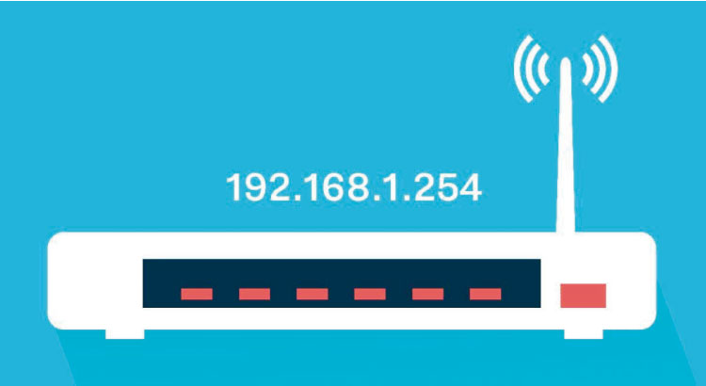
Dirección IP
«Dirección IP» significa «dirección del Protocolo de Internet».
Es un conjunto de reglas para la comunicación a través de Internet
Permiten el envío de correo electrónico, la transmisión de vídeo o la conexión a un sitio web. Todo lo que hacemos en internet.
Una dirección IP identifica una red o dispositivo en Internet.

Slide 17
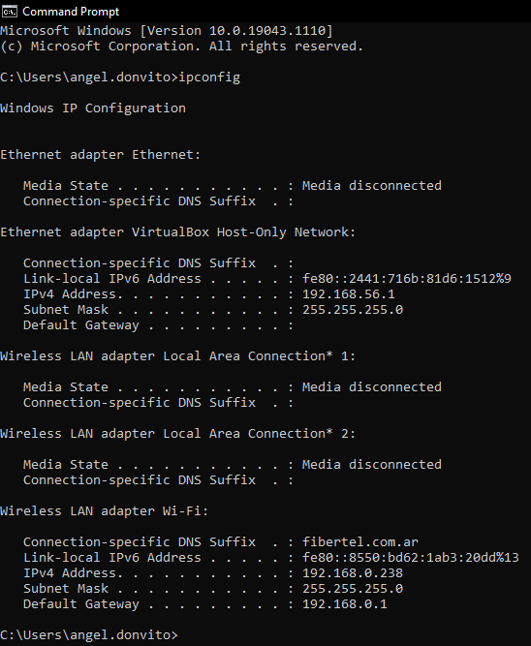
Dirección IP
¿Cómo averiguar el IP de mi computadora?
Tarea:
En el CMD, escribir el siguiente código: ipconfig.
Luego, agregarla en la columna de nuestra planilla.

Slide 18
Programas en la Nube
Los programas en la nube, no utilizan los recursos de nuestra computadora
Discusión:
¿Qué ventajas traería usar este tipo de programas?
Ej:
Documentos de Google Vs Microsoft Word.
Google Drive vs Disco Rigido.

